Slide 1

Chào mừng các con đến với tiết học ngày hôm nay
Môn: Tiếng Việt

Slide 2



Ôn tập

Slide 3











Slide 4



Hãy hợp tác với bạn của mình để tìm ra những từ ngữ chính xác nhé!
Tìm từ ngữ có tiếng chứa vấn uya, uây, uyp, uynh, uych, uyu, oong
Notes:
Click biểu tượng trái tim để đưa ra gợi ý cho HS

Slide 5

Thảo luận nhóm đôi để tìm các từ ngữ chứa vần:
1
2
uya, uyp, uynh, oong
uych, uây, uyu

Slide 6
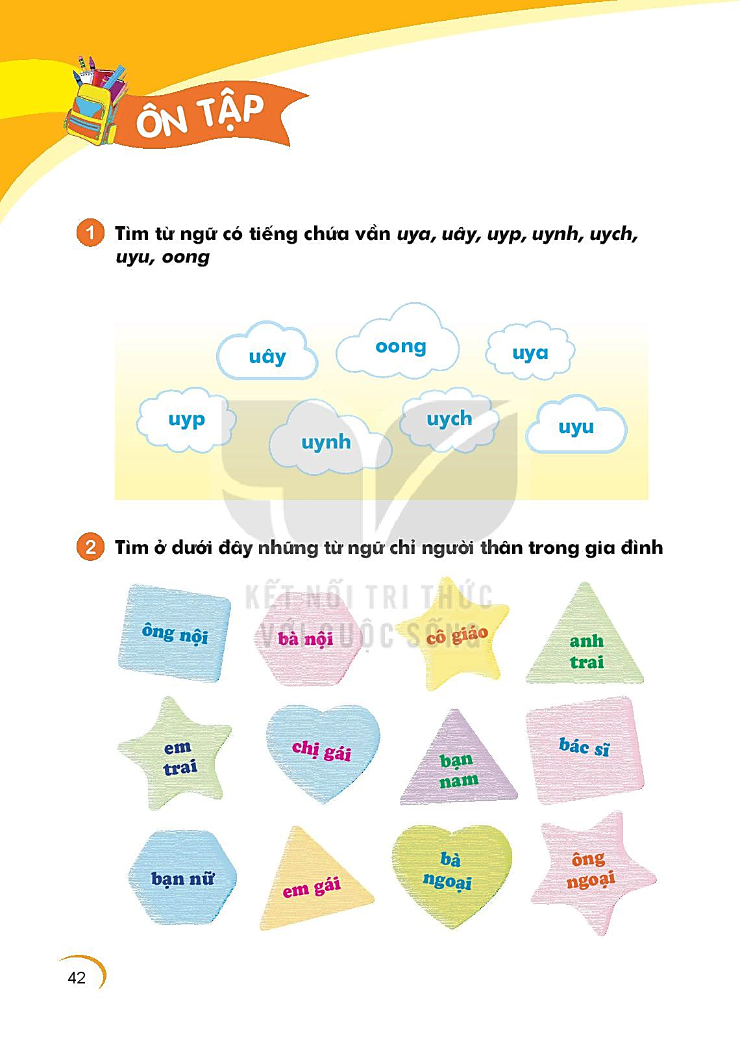
Notes:
Click biểu tượng trái tim để đưa ra gợi ý cho HS

Slide 7





Slide 8

Hãy nói về gia đình em
Notes:
Click biểu tượng trái tim để đưa ra gợi ý cho HS

Slide 9


1
Gia đình em có mấy người? Gồm những ai?
2
Mỗi người làm nghề gì?
3
Em thường làm gì cùng gia đình?
4
Tình cảm của em đối với gia đình như thế nào?

Slide 10



Viết 1 – 2 câu về gia đình em.

Slide 11

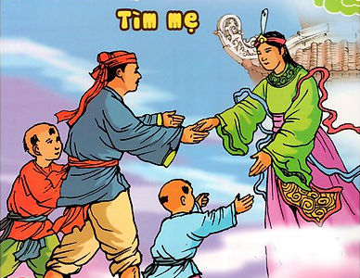
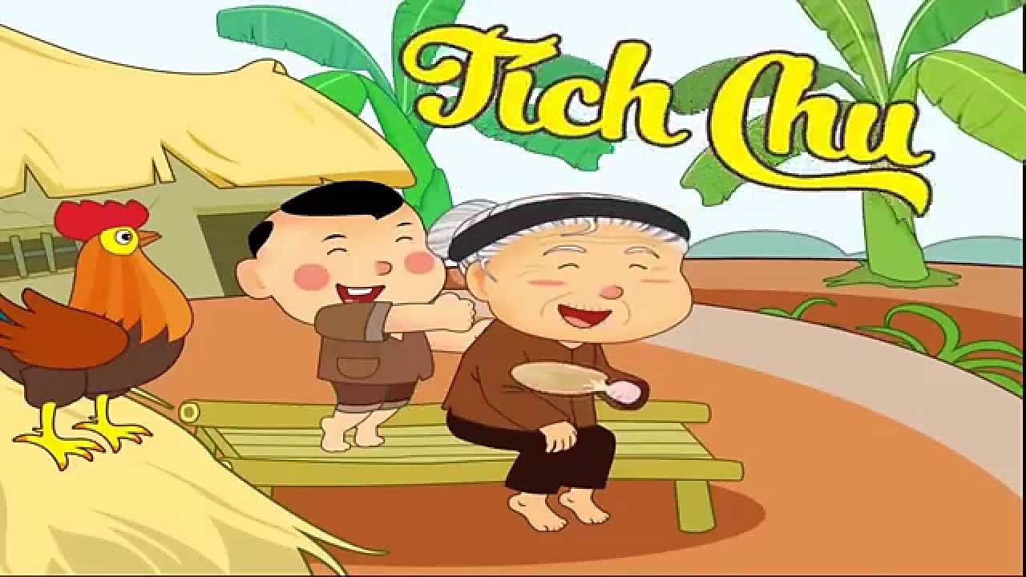

Đọc mở rộng:
1.Tìm đọc một bài thơ hoặc một câu chuyện về gia đình.

Slide 12


Slide 13
Đọc mở rộng:
1.Tìm đọc một bài thơ hoặc một câu chuyện về gia đình.
2.Nói với bạn về nội dung em đã đọc.

Slide 14


Chúc mừng các bạn đã dành được 5 ngôi sao may mắn.
Hãy tiếp tục cố gắng nhé!

Slide 15


Củng cố

